Slide 1

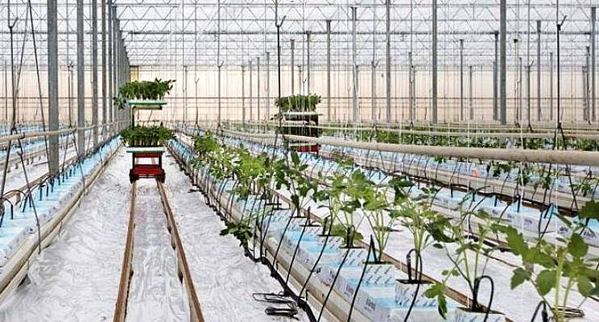
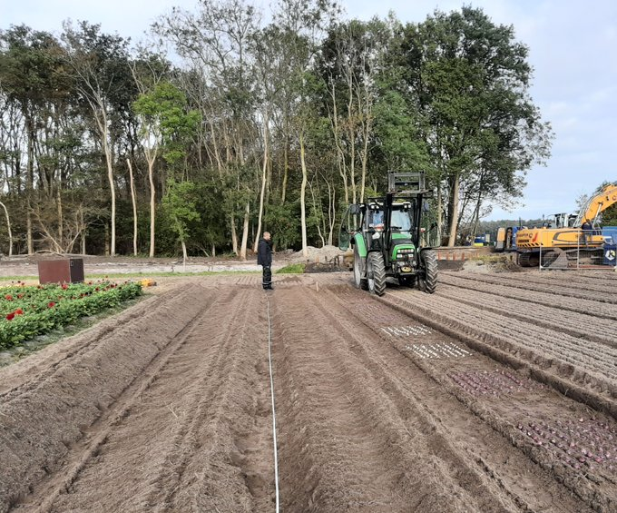
Start van de teelt

Slide 2
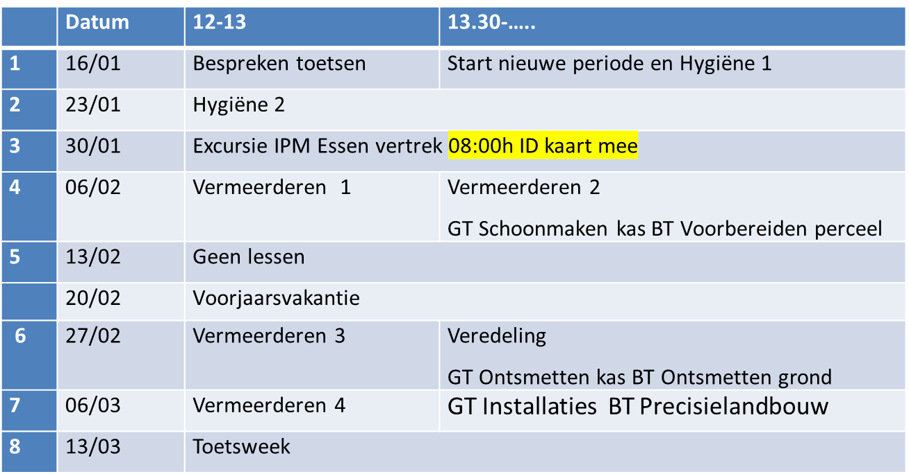
Start van de teelt
Programma Periode 3 schooljaar 2024-2025

Slide 3
Start van de teelt
Les 2 Hygiene 2
Deze les:
Verspreiding & Herkennen van ziektes en plagen
Gebreksverschijnselen
Lesbrief 2

Slide 4
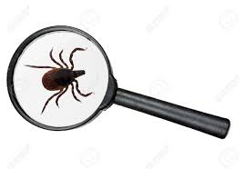
1. Herkennen van ziekten en plagen
Om te kunnen determineren is het belangrijk om van tevoren
antwoord te krijgen op 3 vragen.
Hoe is de exacte naam van de plant (product) waar het over gaat
Denk daarbij aan gevoeligheid voor b.v. echte meeldauw
die rasafhankelijk is.
2. Wat zie je?
Veel symptomen zijn b.v. het gevolg van een fysiologische afwijking
in het product
3. Hoe is de geschiedenis van het product.
Veel problemen worden veroorzaak door fouten gemaakt tijdens het oogsten, opslag of vervoer

Slide 5
1. Herkennen van ziekten en plagen
Globaal kunnen we de problemen in 2 categorieën indelen.
Veroorzaakt door levende pathogenen zoals bacterie, schimmel
insect, aaltje of zoogdier.
Veroorzaakt door abiotische ( niet levende) factoren als voedingstekort, temperatuur, fysiologische afwijkingen.
Er bestaat geen determinatietabel (indicatie tabel) voor ziekten, plagen en andere afwijkingen. In een overzicht willen we proberen om een beeld te krijgen.
Notes:
Pathpogeen is ziekte veroorzaker
Abiotisch is niet levend

Slide 6
1. Herkennen van ziekten en plagen
Een eerste onderzoek.
1.1. Is de aantaster aanwezig
Nee. Ga naar 1.2.
1.2. Zijn er sporen, uitwerpselen of huiden aanwezig.
Nee. Ga naar 1.3
1.3. Er is een aantasting zonder duidelijke sporen van de oorzaak.
Schimmels (er is vaak mycelium te zien).
Bacteriën (gaat vaak samen met veel vocht en een rottende geur).
Aaltjes (bodemaantasting of in stengel of blad)
Virus (zeer diverse symptomen).
Abiotische factoren

Slide 7

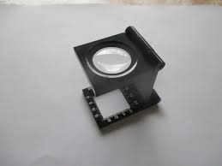
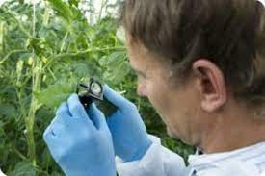
Scouten
Een goede scout:
Weet veel van ziektes en plagen
Weet welke preventieve maatregelen er zijn tegen ziekten en plagen
Is op de hoogte van de laatste ontwikkelingen op gebied van gewasbescherming

Slide 8
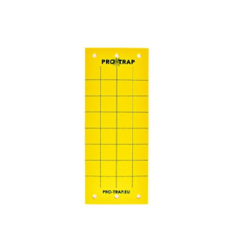
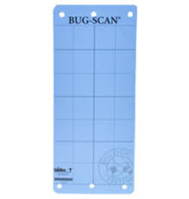
Vangplaten
In de kleuren blauw en geel
Trekt voornamelijk witte vlieg, mineervlieg, trips en varenrouwmug aan.
Hang de platen zo dicht mogelijk bij de kop
Elke week controleren
Regelmatig vervangen

Slide 9
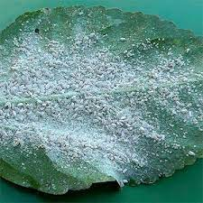
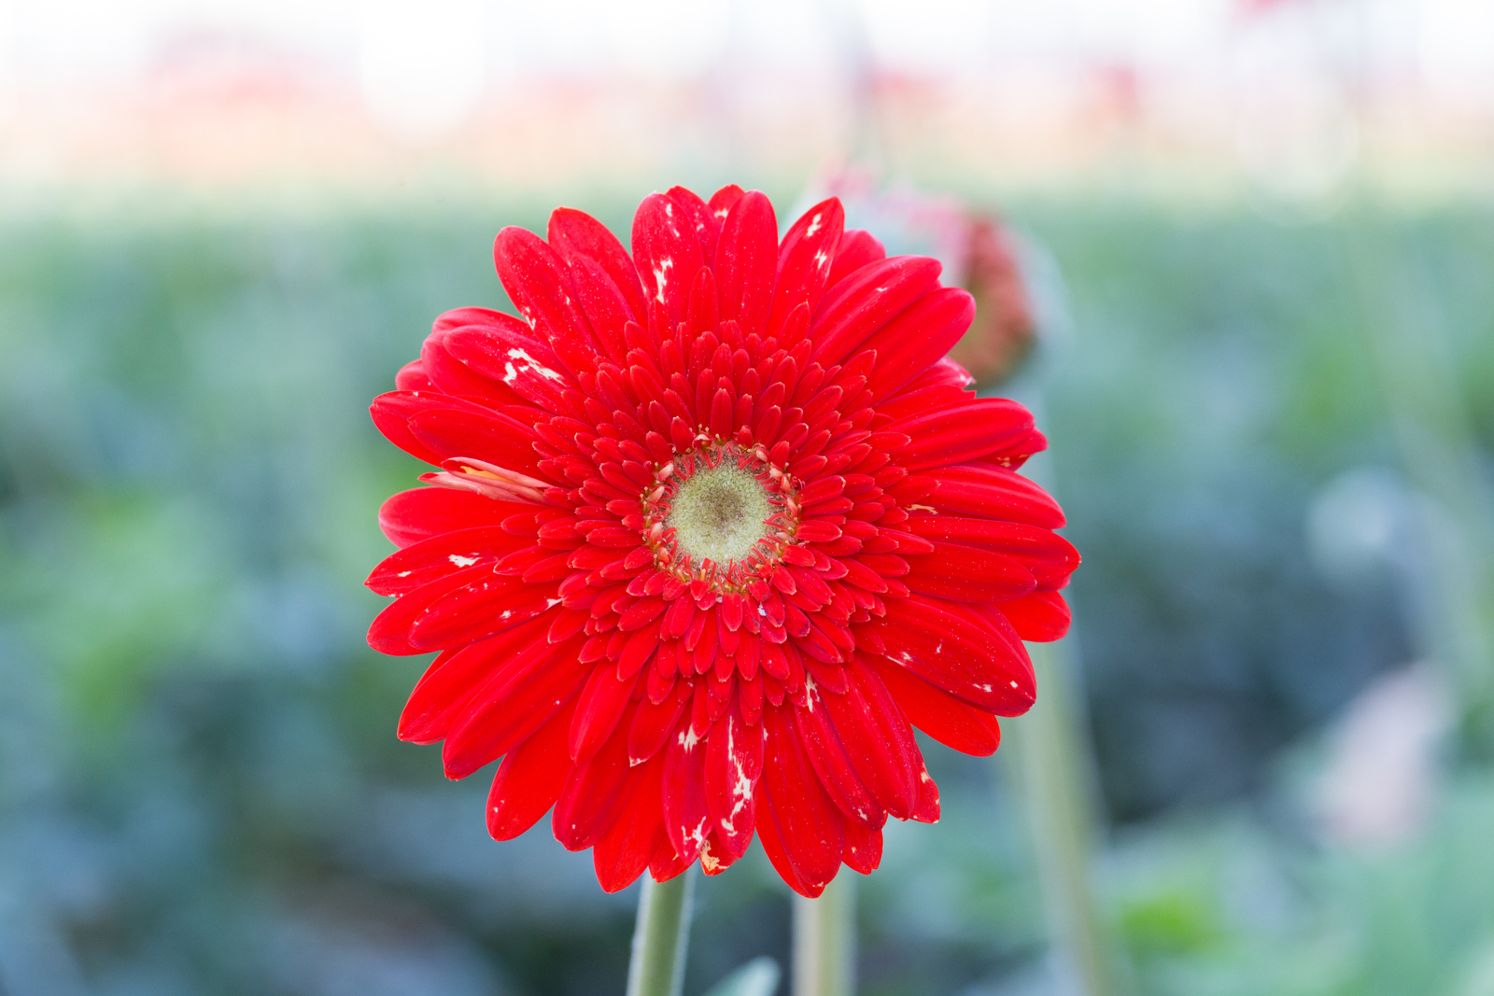
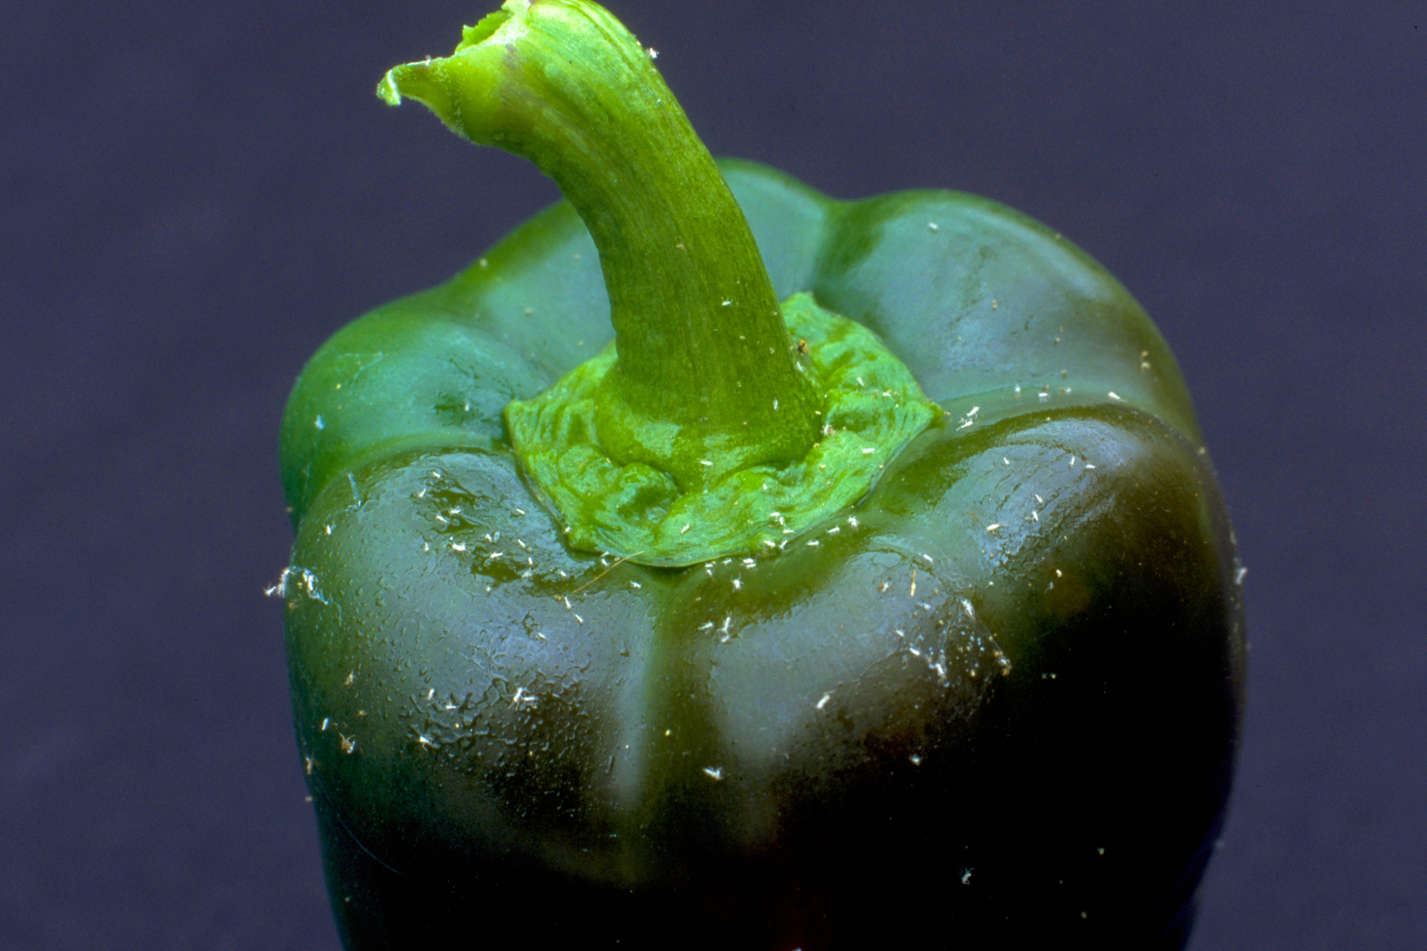
Scouten
Bij scouten is het belangrijk dat je de schadebeelden herkent:
Witte vlieg
trips
luis

Slide 10
2: Determineren
Herkennen van ziekten en plagen
Veroorzakers ziektes en plagen nogmaals op een rij:
Zoogdieren
Vogels
Slakken
Insecten
Aaltjes
Schimmels
Bacteriën
Virussen

Slide 11
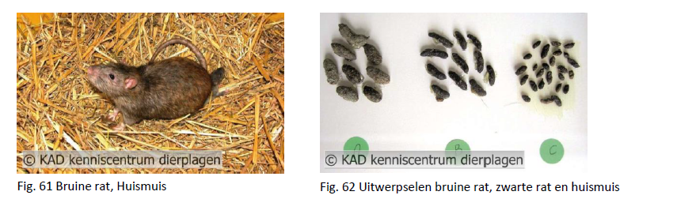
1: Determineren
Herkennen van ziekten en plagen
Veroorzakers ziektes en plagen op een rij:
Zoogdieren

Slide 12
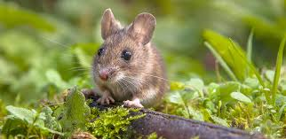
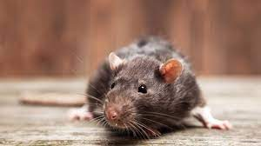
1. verspreiding van ziekten en plagen
Knaagdieren.
Vermeerdering.
Actieve verspreiding.
Als de voedselbron weg is gaan ze zelf weg
Passieve verspreiding.
(via transport etc,)
Notes:
De draagtijd van knaagdieren bedraagt meestal circa 3 weken. Dan worden (afhankelijk van de soort) 5 tot 10 jongen geboren. Na 2 tot 3 maanden is een jong vrouwtje geslachtsrijp. Incest is bij deze dieren mogelijk en niet strafbaar. Een bruine rat of huismuis wordt gemiddeld 1 jaar oud. De zwarte rat kan 2 jaar oud worden omdat dit dier meer beschut leeft.
Actieve verspreiding.
Dieren waarvan de voedselbron weg valt, zijn verplicht te verhuizen. Dit gebeurt b.v. bij het leeg halen van dierstallen of andere gebouwen.
Passieve verspreiding:
Bruine rat is een echte cultuurvolger. Via voedseltransport met auto, trein, vliegtuig en schip verplaatst hij zich over de gehele wereld. Een goede controle hierop is tijdens het transport dan ook geen overbodige luxe.

Slide 13
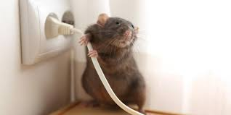
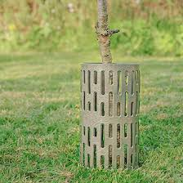
1.Schade knaagdieren
Serieuze knaagschade kan ernstige gevolgen hebben, zoals bijvoorbeeld onveilige werksituaties, stroomuitval, brand door kortsluiting, kapotte toestellen, machines, voertuigen en landbouwvoertuigen.
In de boomteelt kunnen konijnen etc ook serieuze schade aan planten toebrengen

Slide 14
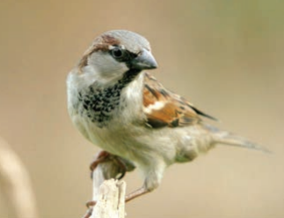
2: Determineren
Herkennen van ziekten en plagen
Veroorzakers ziektes en plagen op een rij:
Vogels

Slide 15
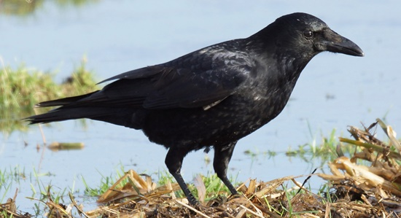
Schade vogels
Vogels kunnen op het land flinke schade aanrichten. Ze pikken gewassen als granen, maïs, bollen, fruit en groenten kapot.
De vogels bevuilen gewassen en trekken (jonge)planten uit potjes.
Ook is bekent dat vogels het komkommerbont virus kunnen overdragen in kassen
Lees meer over Komkommerbont virus:
https://edepot.wur.nl/260075

Slide 16
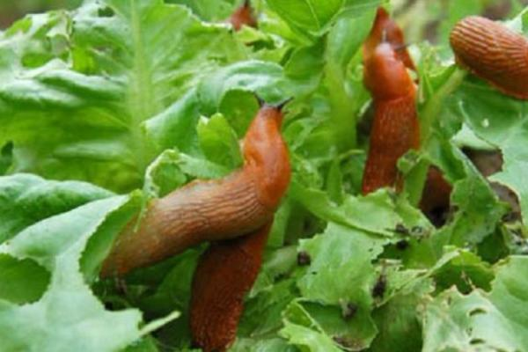
2: Determineren
Herkennen van ziekten en plagen
Veroorzakers ziektes en plagen op een rij:
Slakken

Slide 17
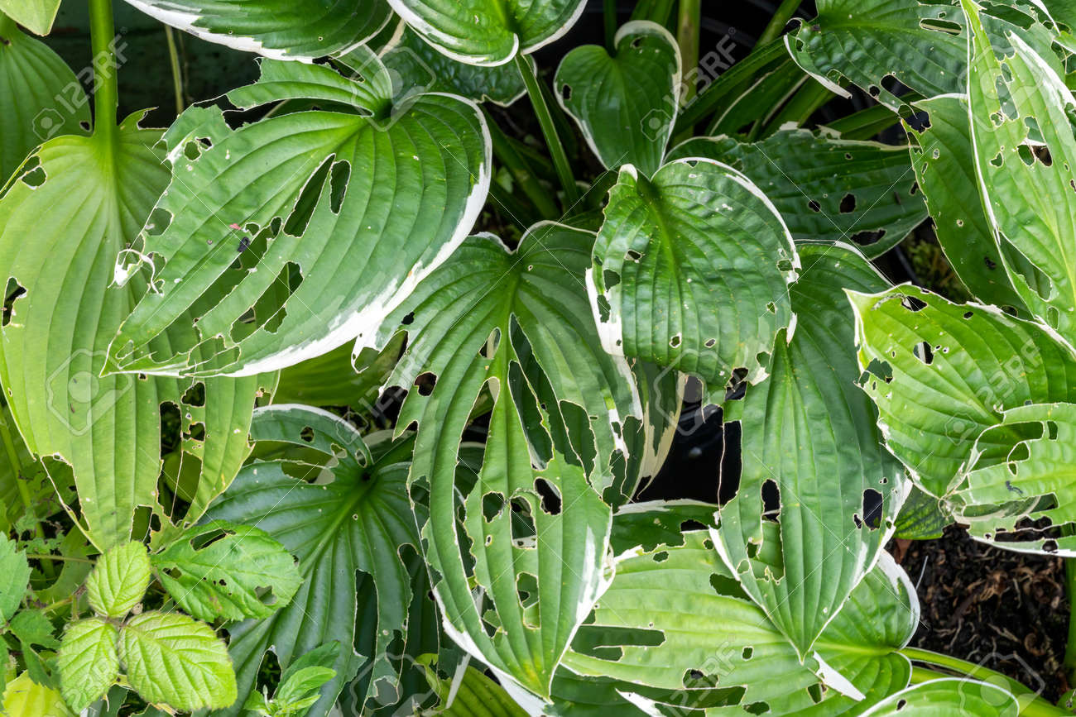
Schade door slakken
Slakken zijn nachtdieren, ze verlaten hun schuilplaats bij schemer om op zoek te gaan naar malse hapjes. Een natte ondergrond komt hun daarbij uitstekend van pas.
Ze laten zich leiden door hun reukorgaan maar het slijmspoor dat ze een vorige keer achterlieten is ook een hulp om hun favoriete plant terug te vinden.
Ze gedijen bij warme temperaturen. Zodra de grond begint op te warmen in het voorjaar worden ze actief!

Slide 18
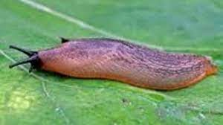
Schade door slakken
Slakken zijn hermafrodiet, wat er op neerkomt dat alle slakken eitjes kunnen leggen! Ze zijn zowel mannelijk als vrouwelijk hoewel ze elkaar nog steeds nodig hebben voor de bevruchting.
Elke slak kan per keer tot 80 eitjes deponeren en dit wel een vijftal keren op een seizoen.

Slide 19
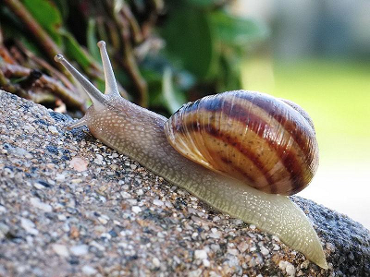
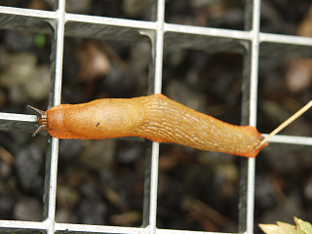
Slakken
Huisjesslak
Naaktslak
19

Slide 20
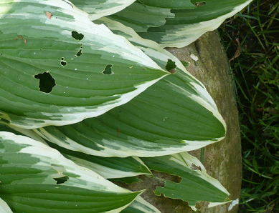
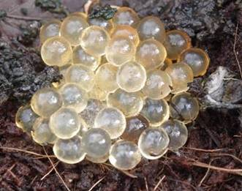
Slakken
Vraatschade
Slakken eitjes
20

Slide 21
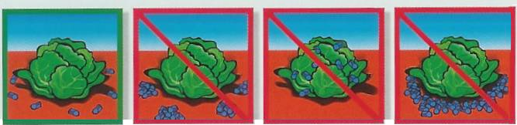
Slakken
DIT GELDT VOOR ALLE SLAKKENKORRELS

Slide 22
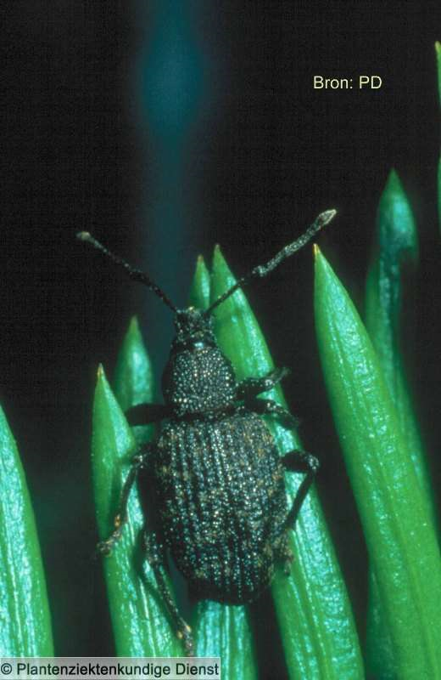
1. Epidemiologie:
verspreiding van ziekten en plagen
Insecten en mijten.
Mijten zijn spinachtigen en hebben 8 poten
Insecten hebben 6 of minder poten

Slide 23
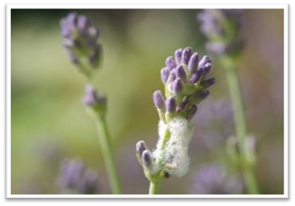
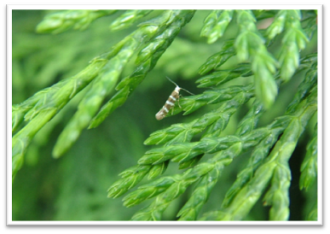
Insecten
Schuimcicade
Mineermot
23

Slide 24
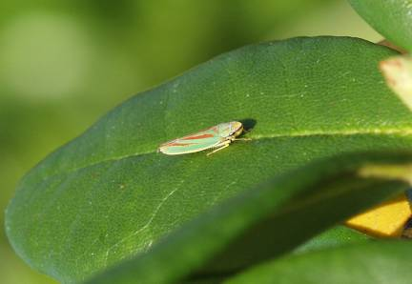
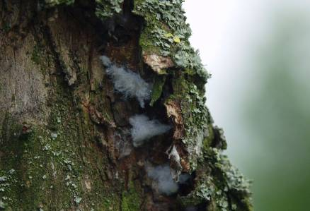
Insecten
Rhodondendroncicade
Bloedluis op appel

Slide 25
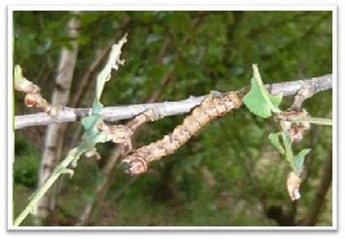
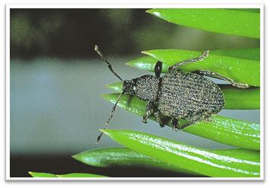
Kevers en rupsen
Rupsen
Kevers

Slide 26
Levenscyclus van de taxuskever
= Schadelijke periode
Notes:
engerling

Slide 27
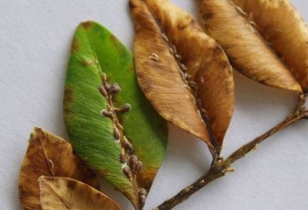
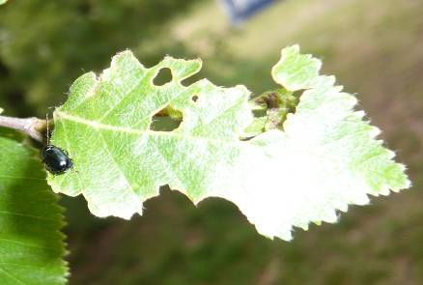
Hardnekkige insecten
Kommaschildluis op buxus
Kever op berk

Slide 28
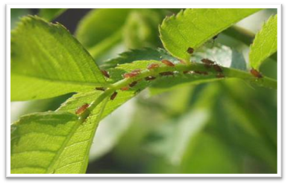
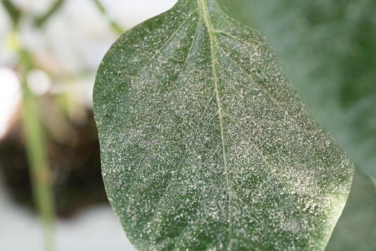
Insecten
Bladluizen
Schade bladluizen
28
Notes:
100 soorten luizen in nederland

Slide 29
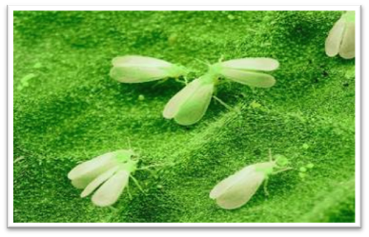

Insecten
Witte vlieg
Schade Witte vlieg
29

Slide 30
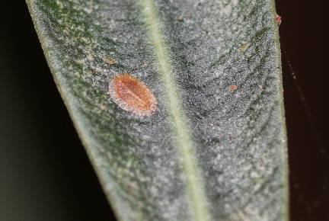
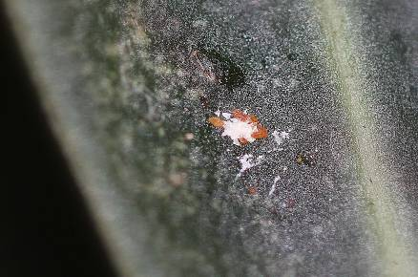
Hardnekkige insecten
Schildluis op oleander
Schildluis op oleander
30

Slide 31
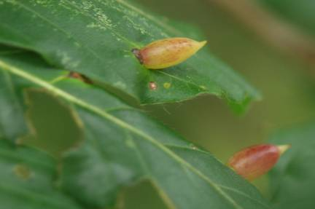
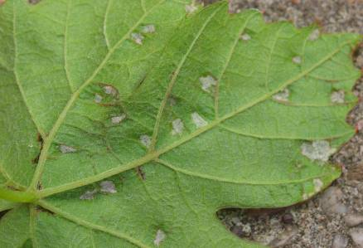
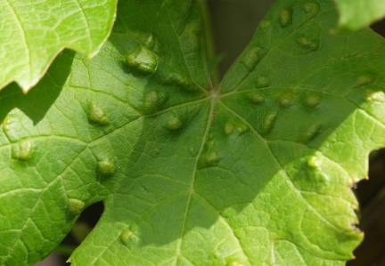
Hardnekkige insecten
Viltmijt op druif (bovenkant & onderkant)
Galmijt (op beuk)

Slide 32
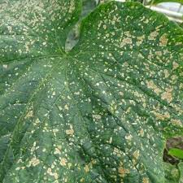
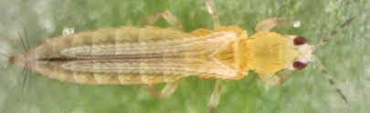
Hardnekkige insecten
Trips
Schade trips

Slide 33
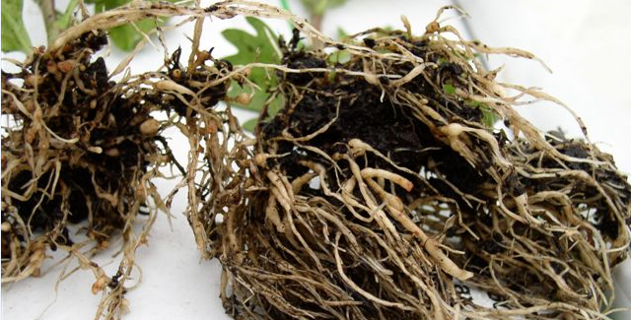
Determinering ziekten, plagen en andere afwijkingen
Veroorzakers ziektes en plagen op een rij:
Aaltjes
https://www.glastuinbouwnederland.nl/nieuws/mogelijke-quarantainestatus-voor-wortelknobbelnematode/pagina/4/

Slide 34
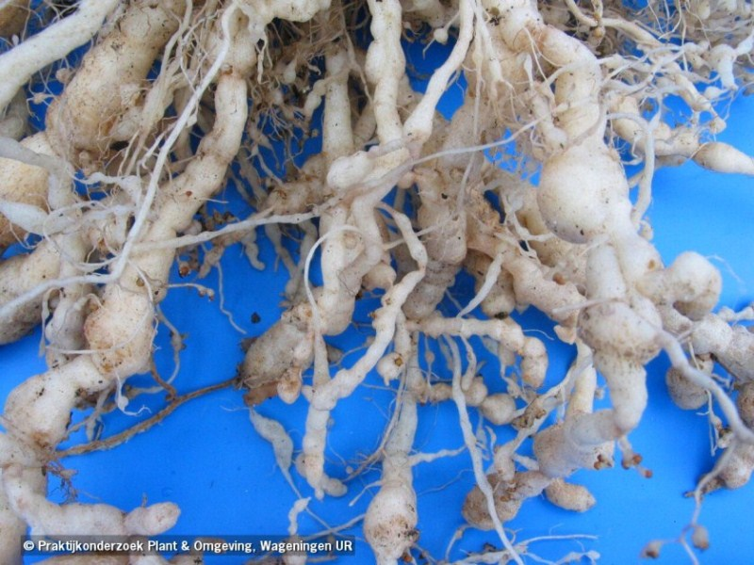
1. verspreiding van ziekten en plagen
Nematoden
Verspreiding door:
Besmet plantmateriaal.
Besmette grond.
Aanhangende grond.
Mens en dier.
Notes:
aaltjes

Slide 35
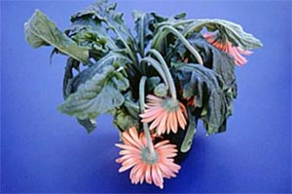
2: Determineren
Herkennen van ziekten en plagen
Veroorzakers ziektes en plagen op een rij:
Schimmels

Slide 36
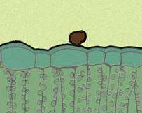
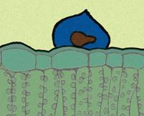

Ontwikkeling van een schimmel
Schimmelsporen
Waterdruppel
Kiembuis
Bladweefsel
Contact
Kieming
Hechting & Infectie
36

Slide 37


Slide 38




Ontwikkeling van een schimmel
Myceliumgroei
Sporen ontwikkeling
Volwassen sporen
Verspreiding sporen
(in miljoenen)
38

Slide 39
Schimmelinfecties voorkomen
Bemesting en grond
Een goed bemeste plant zal veel minder last hebben van ziektes.
Maar ook een goede bodemstructuur is van groot belang.
Schimmels voorkomen
Zonder vocht kunnen sporen niet kiemen
In de morgen water geven, blad niet bevochtigen
In het voorjaar zeker bij infectiegevaar behandelen, ook
al is er nog niets te zien
Optijd spuiten, behandelingen herhalen, 1x spuiten helpt niet
(kennis van de cyclus)
Aangetaste plantendelen zijn verloren en bevatten
miljoenen sporen (geen genezing meer mogelijk)
infectiebron verwijderen en vernietigen
39

Slide 40


Schimmels
Sterroetdauw
Meeldauw
40

Slide 41


Schimmels
Meeldauw
Roest
41

Slide 42


Schimmels
Roest in peer
Roest in peer
42

Slide 43


Schimmels
Buxus schimmel (Cylindrocladium)
Buxus schimmel (Voluntella)
43

Slide 44


Schimmels
Bladvlekkenziekte in Fuchsia
Bladvlekkenziekte in Hortensia

Slide 45


Schimmels
Bladvlekkenziekte in Oleander
Bladvlekkenziekte in Hedera

Slide 46


Schimmels
Knopsterfte
Hagelschotziekte

Slide 47


Aardappelziekte
Blad Phytophthora
Knol Phytophthora
47

Slide 48

2: Determineren
Herkennen van ziekten en plagen
Veroorzakers ziektes en plagen op een rij:
Bacteriën

Slide 49
Bacteriën
Symptomen van een plantenziekte veroorzaakt door een bacterie zijn heel divers: vlekjes op bladeren en vruchten, verwelking, rotting, tumor, kanker en afsterven van twijgen.
Gevorderde infecties kunnen de hele plant aantasten. In bacterieziek plantenweefsel zijn tientallen miljoenen bacteriecellen aanwezig die zichtbaar kunnen worden in kleverige druppels op het aangetaste weefsel.
Bacterie is erg besmettelijk, een plant kan zich niet herstellen en bestrijding is niet mogelijk

Slide 50



2: Determineren
Herkennen van ziekten en plagen

Slide 51

2: Determineren
Herkennen van ziekten en plagen
Veroorzakers ziektes en plagen op een rij:
Virussen

Slide 52

1. verspreiding van ziekten en plagen
Virus.
Overdracht door vectoren:
  Bladluizen.
  Trips.
  Witte vlieg.
  Mijten.
  Nematoden.
  Schimmels.
  Mens en machine.
  Plantcontact.
Notes:
Virus kan op veel manieren overgebracht worden. Veel insecten spelen daarbij een rol. Daarnaast worden ook veel virussen door plantencontact overgebracht o.a. bij het oogsten of het vermeerderen.

Slide 53

1. Verspreiding van ziekten en plagen
Virus
Waar komen virussen vandaan?
  Virussen uit partij zelf.
  Virussen uit partij uit de buurt.
  Virussen uit ander gewas uit de buurt.
  Virus vanuit onkruid.
  Vliegende vectoren besmet met virus.
  Bodemgebonden vector met virus.
  Virus op mens, dier en machine.
Notes:
Onkruiden worden vaak vergeten als mogelijke bron.
Vliegende vectoren zijn b.v. luizen, trips e.d.
Bodemgebonden vectoren zijn vrijlevende aaltjes en schimmels die zich van een zieke plant naar een gezonde plant kunnen verplaatsen.

Slide 54
1. Verspreiding van ziekten en plagen
Virus
De ziekten door virussen veroorzaakt lijken vaak op erfelijke afwijkingen. Bladeren worden gevlekt, soms krullen bladeren of ontstaat er een groeistoornis.
Bladluizen zijn beruchte virusoverdragers. Tegen virussen zijn er geen bestrijdingsmiddelen beschikbaar. Daarom is het belangrijk dat uitgangsmateriaal of stekmateriaal virusvrij is.
Notes:
Onkruiden worden vaak vergeten als mogelijke bron.
Vliegende vectoren zijn b.v. luizen, trips e.d.
Bodemgebonden vectoren zijn vrijlevende aaltjes en schimmels die zich van een zieke plant naar een gezonde plant kunnen verplaatsen.

Slide 55
Oorzaken van Schimmels en Insecten en hoe ze te voorkomen

Slide 56
Bemestingsproblemen
– ziekten/plagen
Overbemestingen (vooral met N):
  Mijten: spintmijten, roestmijten, …
  Insecten: bladluizen, rupsen, witte vliegen, bladvlooien, schildluizen, tripsen, …
  Schimmels: valse meeldauwen, witziekten, Fusarium, Rhizoctonia, Sclerotinia, Botrytis, …
  Bacteriële infecties (Hedera, Zanthedeschia, Hydrangea,…)
Onderbemestingen:
  Schimmels: Pythium, Didymascella thujina, loodglans, Septoria, rooddraad, …
  Insecten: bladluizen, rupsen, witte vliegen, bladvlooien, schildluizen, tripsen, …
  Schimmels: valse meeldauwen, echte meeldauw, Fusarium, Roest, sterroetdauw, …

Slide 57

Diverse andere factoren

Slide 58

Overmaat en Gebreksverschijnselen abiotische afwijkingen

Slide 59

Te veel Natrium (N)

Slide 60



K kalium
Op de oudste bladeren

Slide 61



Fe ijzer
Op de jongste bladeren

Slide 62

Mg magnesium
Op de oudste bladeren

Slide 63



N natrium
Bladverliezend
Op de oudste bladeren
►
Bladhoudend
Op jonge en oude bladeren
⧫ 

Slide 64



Cu koper
Groeipunten

Slide 65

Mn+ Mangaan
Op jonge en oudere
bladeren

Slide 66


Mn- mangaan
Op de jongere en jongste
Bladeren
“Kerstboomeffect”

Slide 67



Mo Molybdeen
Op de jongste bladeren

Slide 68

IPM (Integrated Pest Management)
Geïntegreerde gewasbestrijding omvat drie hoofdactiviteiten
1. Preventie van ziekten, plagen en onkruiden, zoals bedrijfshygiënische maatregelen, het kiezen van een geschikt ras en het stimuleren van natuurlijke vijanden.
2. Monitoren van ziekten, plagen en natuurlijke controlemechanismen, waaronder het inspecteren van gewassen, het nemen van bodemmonsters en het bepalen van acties.
3. Ingrijpen, als maatregelen noodzakelijk zijn en het kiezen van de optimale bestrijdingsmethode en het bepalen van het juiste tijdstip.

Slide 69

IPM

Slide 70
Chemische gewasbescherming
Chemische gewasbeschermingsmiddelen worden gebruikt om plaaginsecten in kassen en boomteelt aan te pakken.
De beschikbaarheid van chemische gewasbeschermingsmiddelen is afgenomen vanwege hoge kosten voor toelating in verhouding tot de opbrengsten, vooral voor kleinere teelten.

Slide 71

Chemische gewasbescherming

Slide 72


Systemische werking
Voordeel
Langdurige bescherming
Niet zichtbare insecten worden ook gedood
Nieuwe bladeren zijn ook beschermd
Betere verdeling van de werkzame stof in de plant
72

Slide 73
Chemische gewasbescherming
Contactwerkende middelen
Contactwerkende middelen zijn gewasbeschermingsmiddelen die niet worden opgenomen door de plant. Het middel hecht zich aan het contactoppervlak van de plant, maar dringt daar niet doorheen. Zodra een plaag in aanraking komt met het middel, wordt het opgenomen in de huid van het insect, waarna hij sterft.
Translaminaire middelen
Translaminaire middelen dringen door het blad van het gewas heen, waardoor de onderkant van het blad makkelijker bereikt wordt. Hierdoor werkt het middel zowel aan de bovenkant als aan de onderkant van het blad.

Slide 74
Chemische gewasbescherming
Bodemwerkende middelen
Verschillende bodemherbiciden maken gebruik van een bodemwerking. Deze werken goed tegen kiemende onkruiden, maar niet tegen wortelonkruiden. Ze dringen namelijk niet diep door in de bodem, maar blijven hierop liggen.
Bedekkingsmiddelen
Bedekkingsmiddelen zijn gewasbeschermingsmiddelen die zich hechten aan een plant en de plant op die manier afdekken. Hierdoor kan een schimmel de plant niet aantasten. Een bedekkingsmiddel zet je preventief in.
Gerelateerde producten

Slide 75
Biologische bestrijding
Voordelen van biologische bestrijding:
Het gebruik van natuurlijke vijanden is milieuvriendelijk en laat minder residuen achter op gewassen.
Het kan zeer effectief zijn in de groenteteelt.
Er zijn diverse soorten natuurlijke vijanden beschikbaar.
Nadelen van biologische bestrijding:
Het succes ervan kan variëren in bloementeelten.
Er zijn veel verschillende soorten natuurlijke vijanden, en de keuze van de juiste soort kan lastig zijn.
Het kan duurder zijn dan chemische bestrijdingsmiddelen, vanwege de kosten van aankoop en uitzetten van de natuurlijke vijanden.

Slide 76

Biologische bestrijding

Slide 77

Scouten automatiseren

Slide 78

Scouten automatiseren
Continu worden foto’s van de vangplaat gemaakt en verzonden naar pats
Pats herkent 6 soorten plaaginsecten
Pats zend elke dag een update over de aantallen insecten

Slide 79


Slide 80
Drones

Slide 81

Herkennen van ziekten en plagen
Ga naar: https://www.beeldenbankgewasbescherming.nl
Maak nu lesbrief 2 Hygiëne

